Slide 1
Regionaalpoliitika ja arengud kohalike omavalitsuste valdkonnas

Slide 2
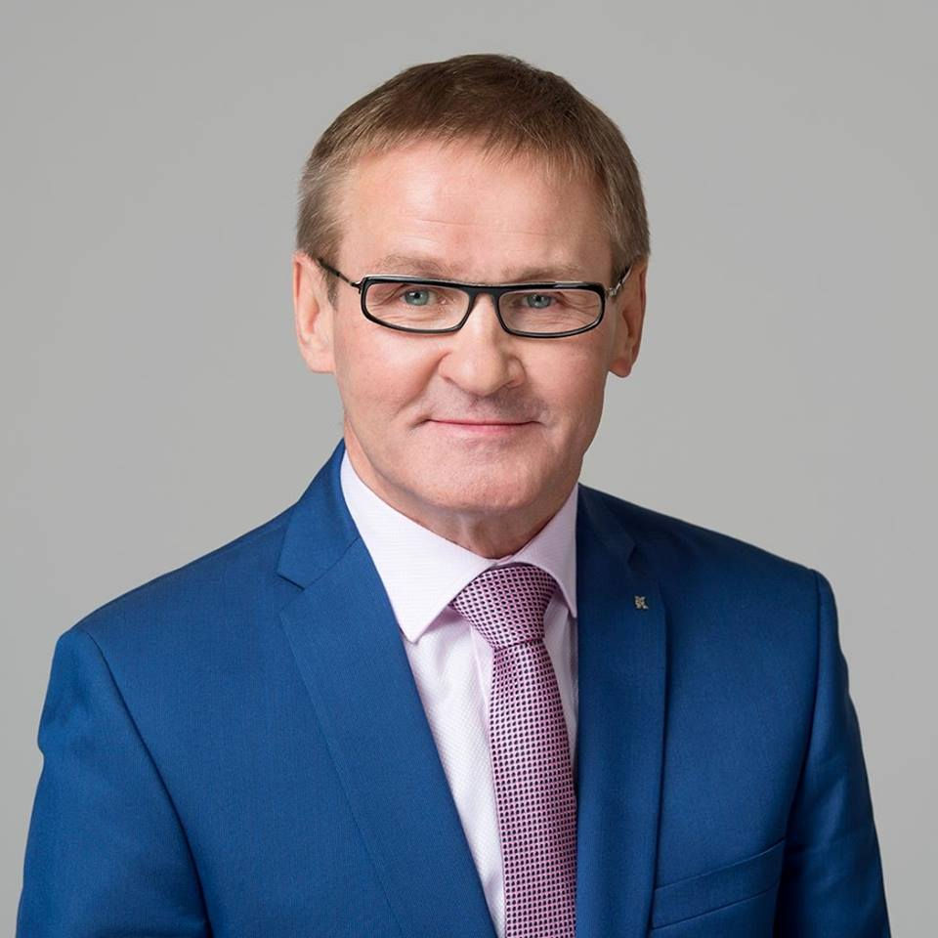
Jaak Aab
Riigihalduse minister
Keskerakonna liige, endine sotsiaalminister, endine Linnade Liidu tegevdirektor ja endine Võhma linnapea

Slide 3
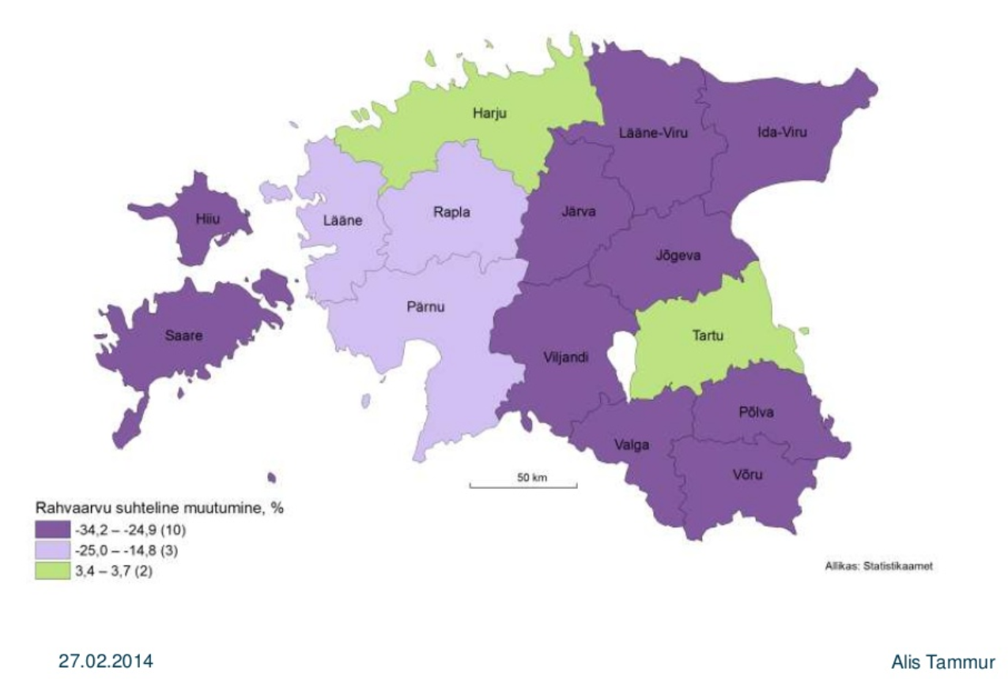
Rahvaarvu muutus 2012-2040 (Statistikaamet)

Slide 4
Kohalike omavalitsuste arvu muutus

Slide 5
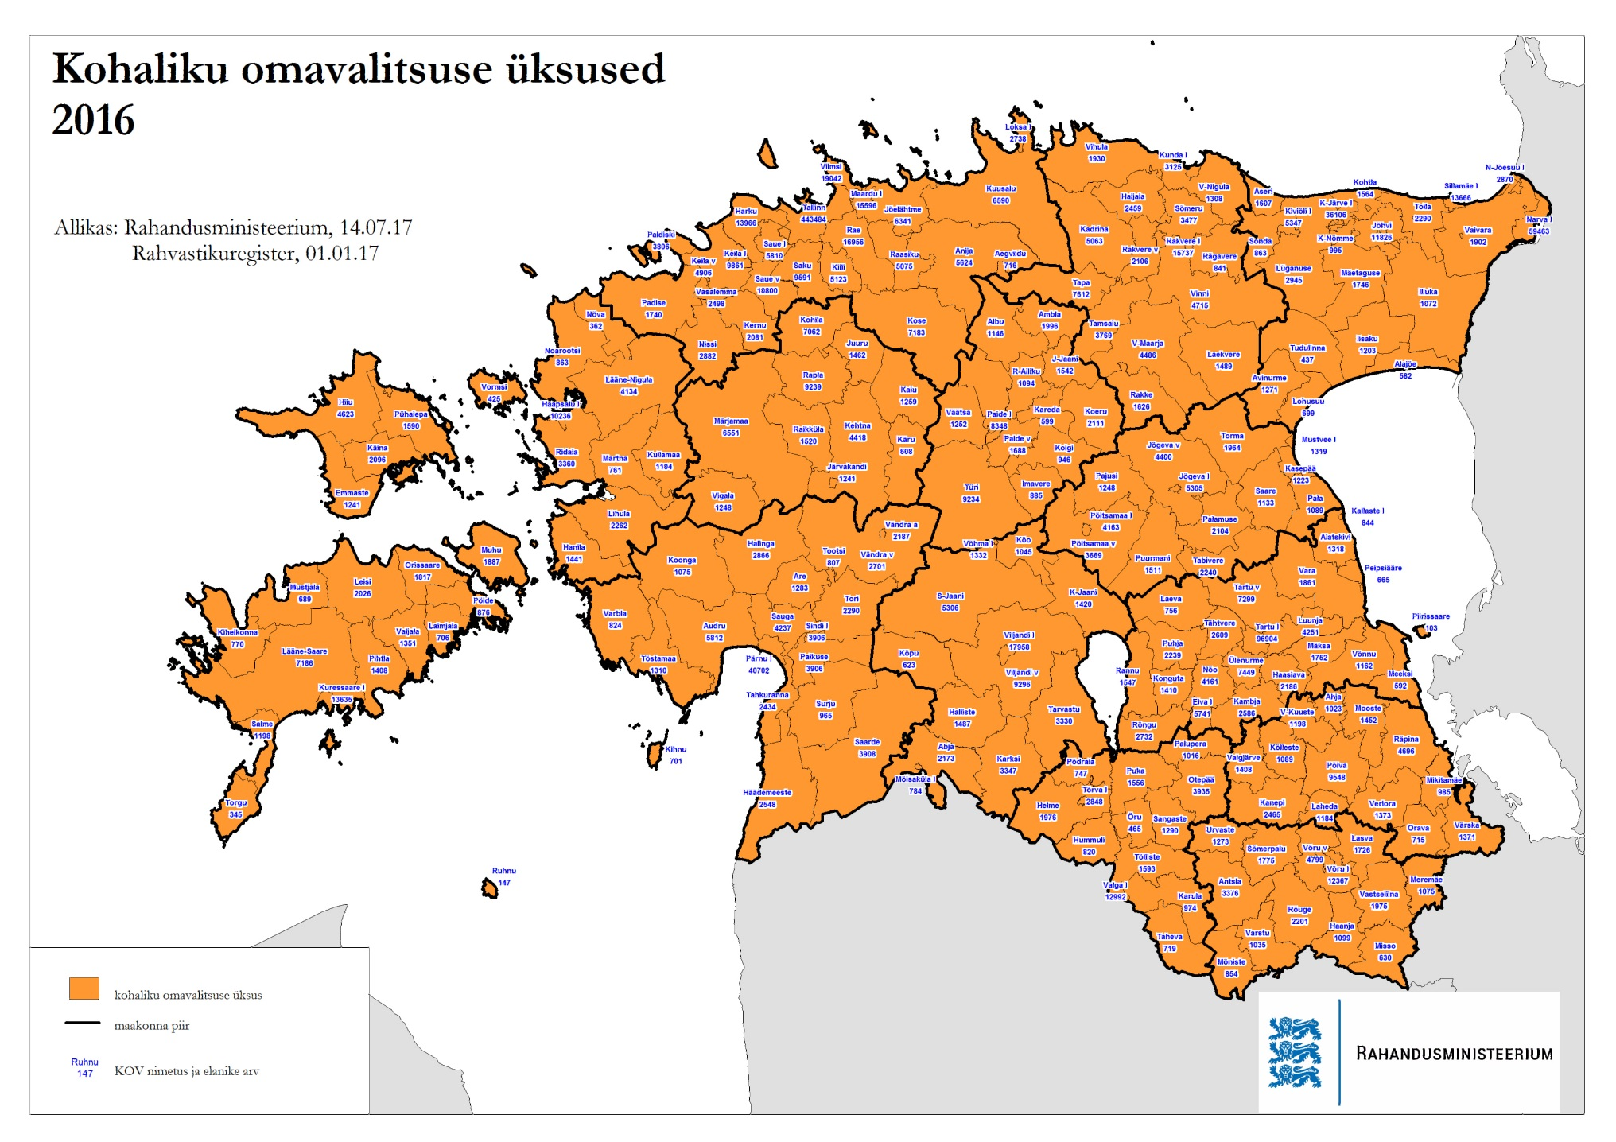

Slide 6
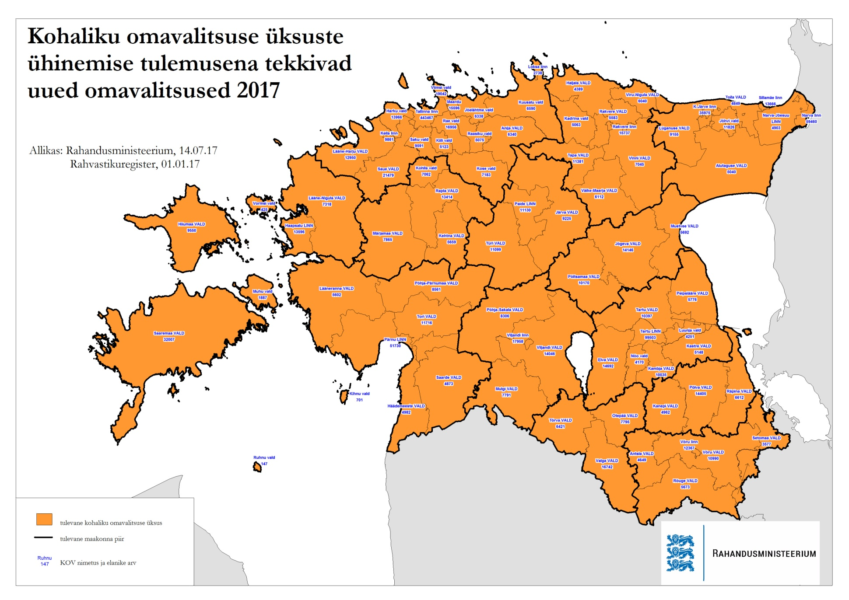

Slide 7
185,000,000
Omavalitsused saavad järgneval neljal eelarveaastal täiendavalt 185 miljonit eurot lisatulu – seda praeguste olemasolevate ülesannete ja kohustuste tagamiseks.

Slide 8
Tulubaas suureneb 2018–2021 täiendavalt 185 mln euro võrra + 1,2 mln eurot igal aastal ujumise algõpetuseks:
Vahendid (mln eurot) | 2018 | 2019 | 2020 | 2021
Tulumaks (ja KOV määr) | 21 (11,84%) | 26 (11,88%) | 30 (11,91%) | 32
Tasandusfond | 10 | 20 | 25 | 25
KOKKU | 31 | 46 | 55 | 57

Slide 9
2018.a suurenevad järgmised KOV toetusfondi toetused:
Huvitegevuse toetus
Huvitegevuse toetus kasvab 5,7 mln eurolt 14,25 mln eurole!
Lasteaiaõpetajate tööjõukulud
Lasteaiaõpetajate tööjõukulude toetus kasvab 2,5 mln eurolt 13,5 mln eurole.
Haridustoetus
Suurendame tugiteenuste toetust (6 mln eurot) ja koolilõuna toetust (ca +6 mln eurot)

Slide 10
2018.a suurenevad järgmised KOV toetusfondi toetused:
Toetus hariduslike erivajadustega õpilaste õpetamiseks
KOV-idele antakse lisaks 15 mln eurot hariduslike erivajadustega õpilaste õpetamiseks!
Väikesaartele saarevahid
Väikesaarte toetus kasvab lisandunud 4 saare võrra ning kõigile arvestatakse toetuse jaotamisel ka saarevahi võimalusega (+ca 180 tuhat eurot).

Slide 11
2018. a toetusfondi lisanduvad KOVidele UUED toetused:
Matusetoetus 4,0 mln
Valitsus taastab 250 euro suuruse riikliku matusetoetuse kõigile!
Asendushooldus
Omavalitsustele antakse üle asendushooldusteenuse korraldus, mida toetatakse 16,7 miljoni euroga.

Slide 12
Ühinemistoetused
👪
Ühinemistoetused KOV-dele 2018.a ca 28 mln eurot (ja 2019 ca 23 mln eurot)

Slide 13
Üürielamud
Sellest aastast hakkab riik toetama kohalikke omavalitsusi üürielamute rajamisel ja renoveerimisel väljaspool Tallinna ja Tartut.
Kokku panustab riik üürielamute arendamisse kolme aasta jooksul enam kui 60 miljonit eurot, millest 2,5 miljonit sel aastal.

Slide 14
10,00,000€ kvoodirahast
☺
100,00,000€ EL toetusi
Kvoodirahast hooldekodude energiasäästu investeeringuteks on 10 mln eurot.
Järgmiseks aastaks on prognoositud KOVidele ja neile kuuluvatele üksustele ca 100 mln eurot EL toetuste väljamaksmist.

Slide 15
Tulevikus saavad kohalikud omavalitsused raha kasutada paindlikumalt ning kohapealsetest oludest ja vajadustest lähtuvalt.

Slide 16
KOVidele rohkem õigusi, vastutust ja rahalisi vahendeid
KOV finantsvõimekuse ja -autonoomia suurendamine
KOV uued ülesanded
KOV maksuautonoomia suurendamine?

Slide 17
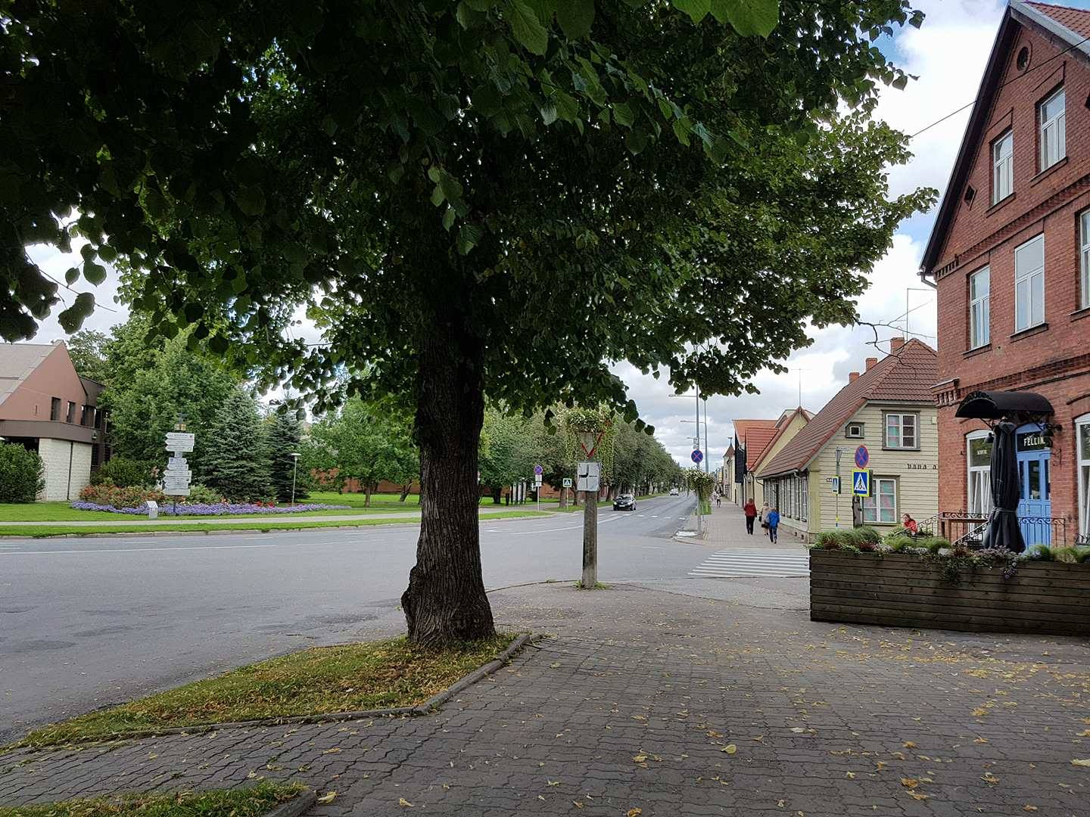
Riigitöökohad Tallinnast maakonnakeskustesse
Eeskujuks juba tehtud otsused:
EAS viib Pärnusse 30 töökohta
Eesti geoloogiateenistus viib Rakverre 50 töökohta
Statistikaamet viib Tallinnast Tartusse 25 ja Viljandisse 25 töökohta
SA erametsakeskus kolib Raplasse 25 töökohta

Slide 18
Aitäh!
Kas on küsimusi ?
Minuga saab kontakti:
jaak.aab@fin.ee

